Slide 1
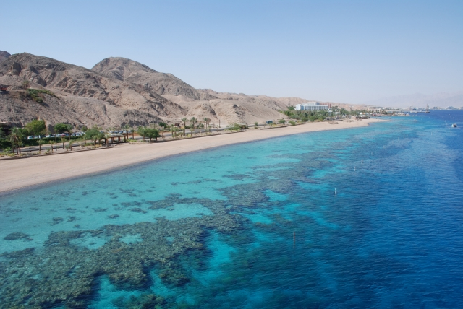

אילת – רואים רחוק רואים שקוף
פרוטוקולים
טפסים
דוחות כספיים
ועדות רשות
דוח לתושב
תעריפי
ארנונה
ישבות מועצה
מענקים ותמיכות
ועדת כספים
תוצאות מכרזים
מכרזי העירייה
פרסום סדר יום מועצה
רישיון עסק
איכות סביבה
דוחות
מבקר
חוק חופש המידע
תכנון ובניה
חוקי עזר

Slide 2
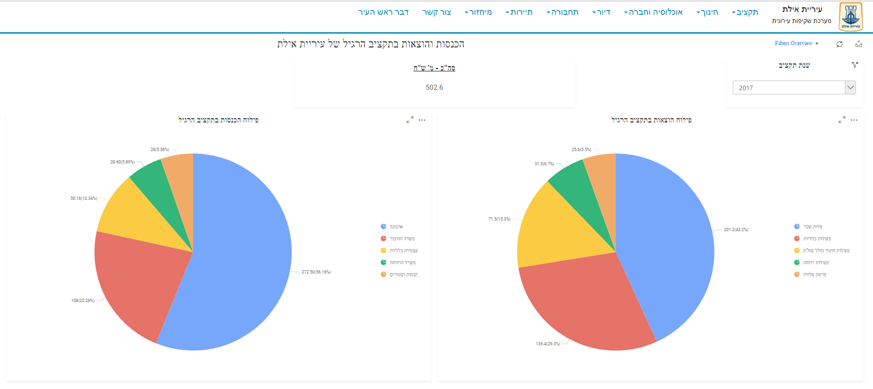
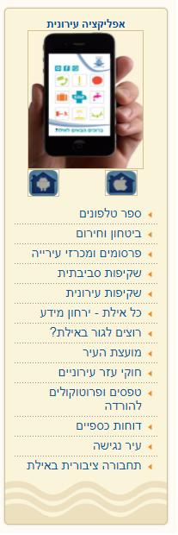
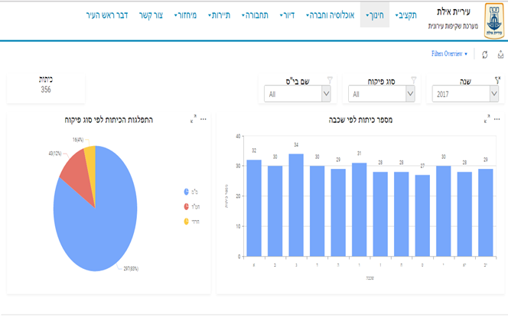
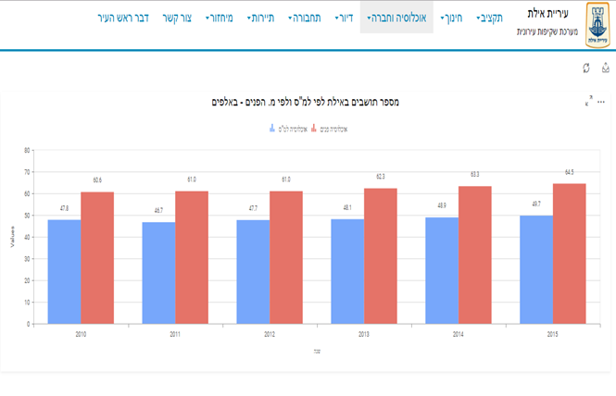
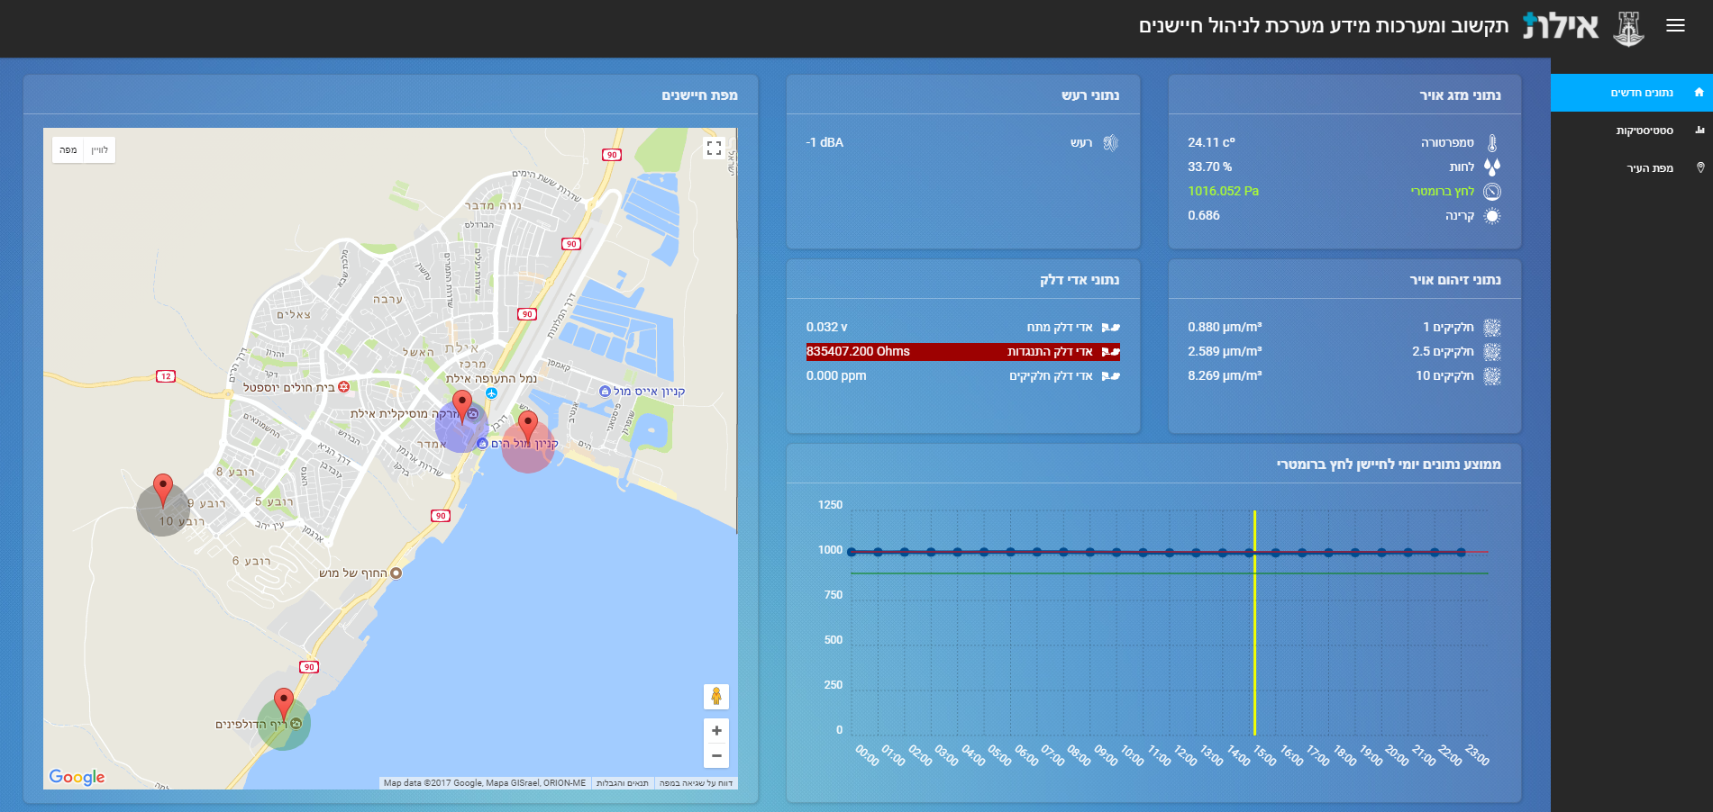
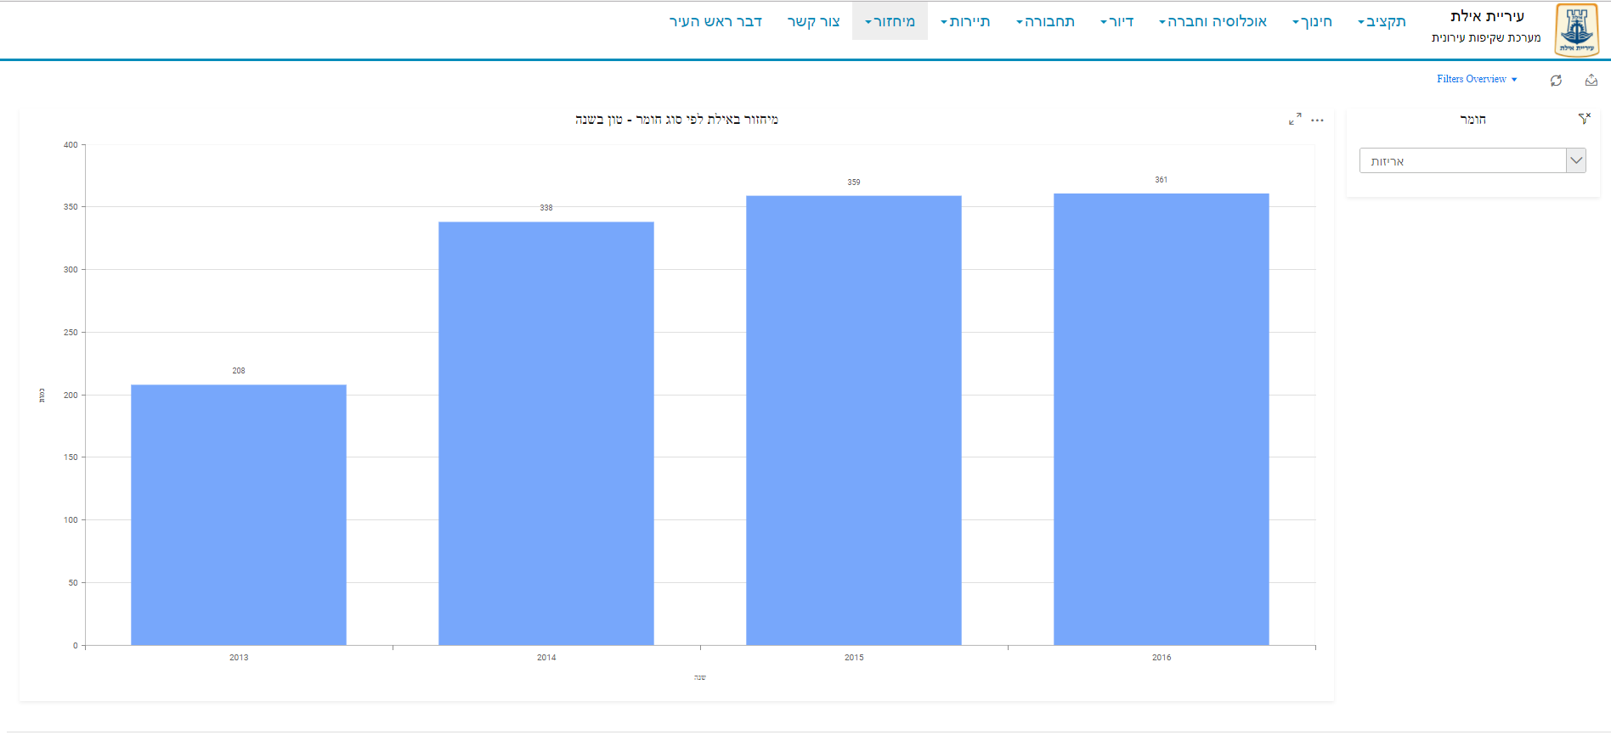
עיריית אילת השיקה מודולים שמטרתם שקיפות עירונית. שני המודולים מציגים נתונים במגוון תחומים באתר העירייה. באמצעותם יכולים גולשי האתר לקבל מידע רחב אודות העיר אילת ועבודת העירייה בתחומים שונים.
תקציב
חינוך
אוכלוסייה
מיחזור

Slide 3
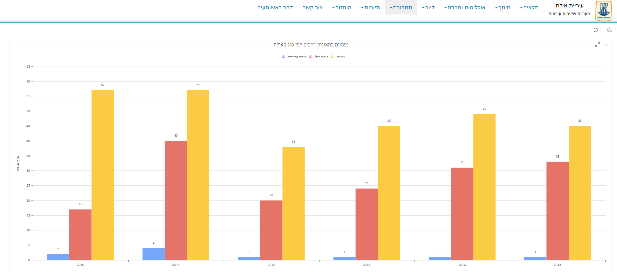
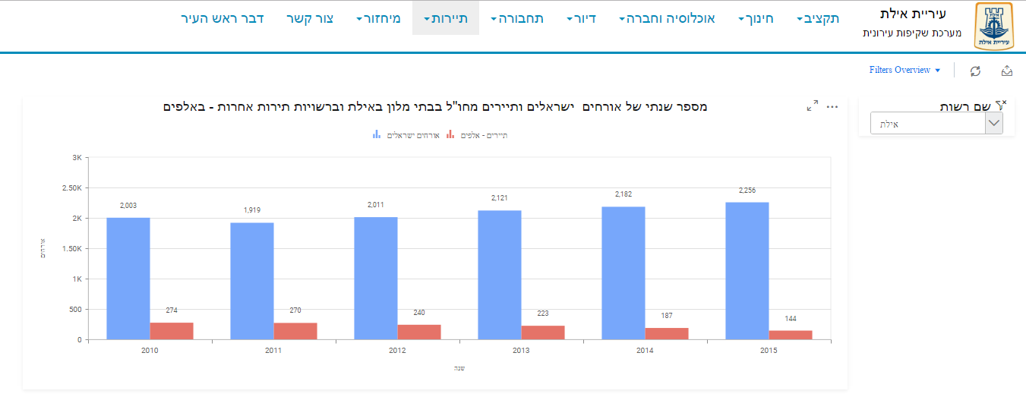

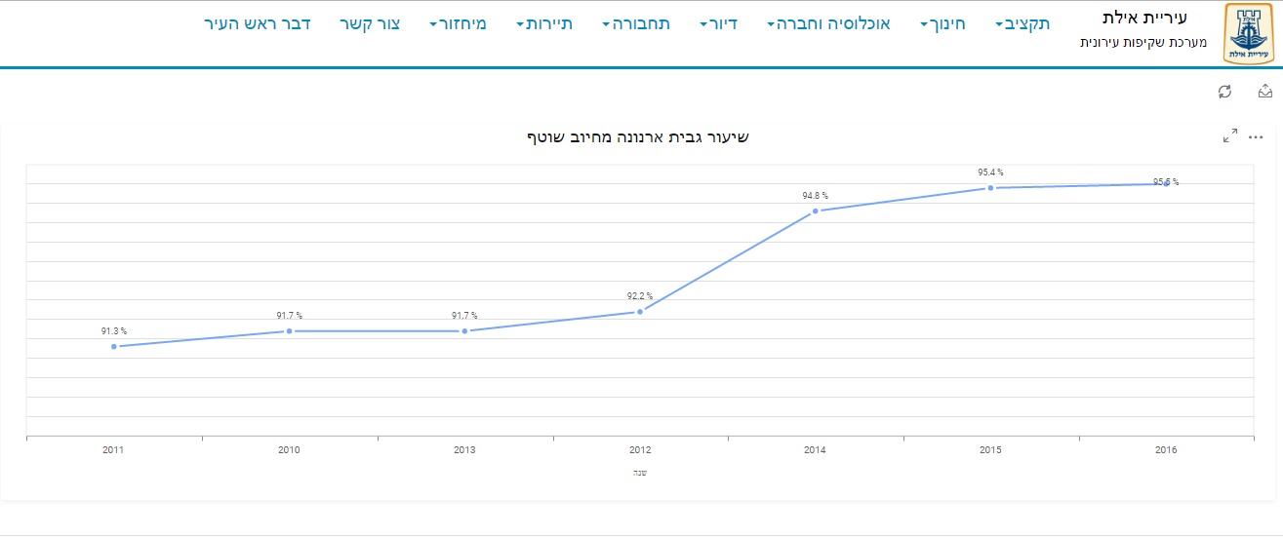
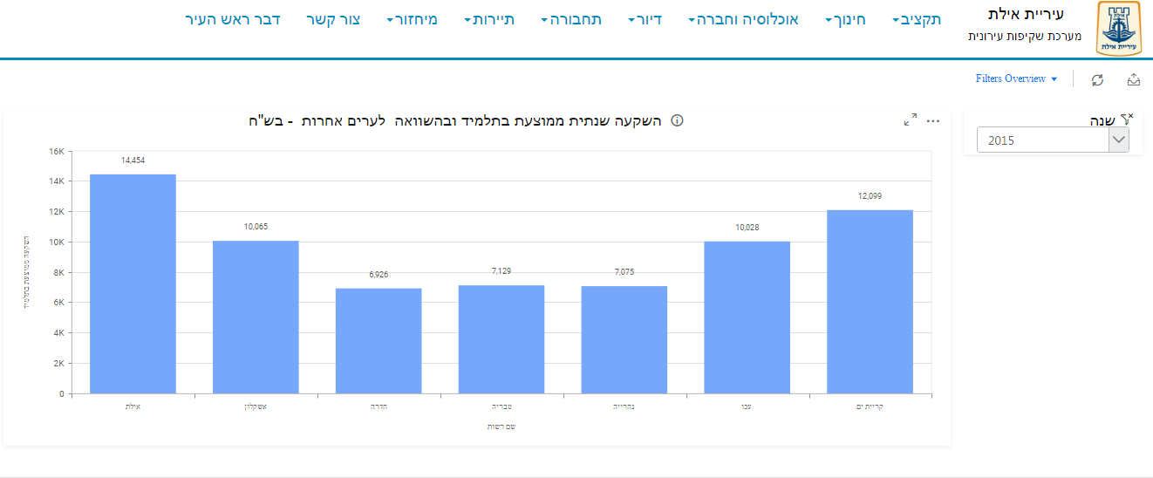
מודול שקיפות עירונית החדשני, מסונכרן בזמן אמת למערכות העירייה ושואב נתוני מידע ממקורות נוספים (הלמ"ס, משרד הפנים, המשרד לביטחון פנים ועוד) ומציג אותם באופן ברור, איכותי ושקוף באתר העירייה לכל דורש.
חינוך
ארנונה
תיירות
תחבורה

Slide 4
שקיפות סביבתית – בנוסף למודול השקיפות העירונית השיקה העירייה מערכת חיישנים לניהול סביבתי המאפשרת לכל גולש לצפות בזמן אמת בנתונים סביבתיים: טמפרטורה, לחות, לחץ ברומטרי, קרינה, זיהום אוויר, רעש, אדי דלק וכד'

Slide 5

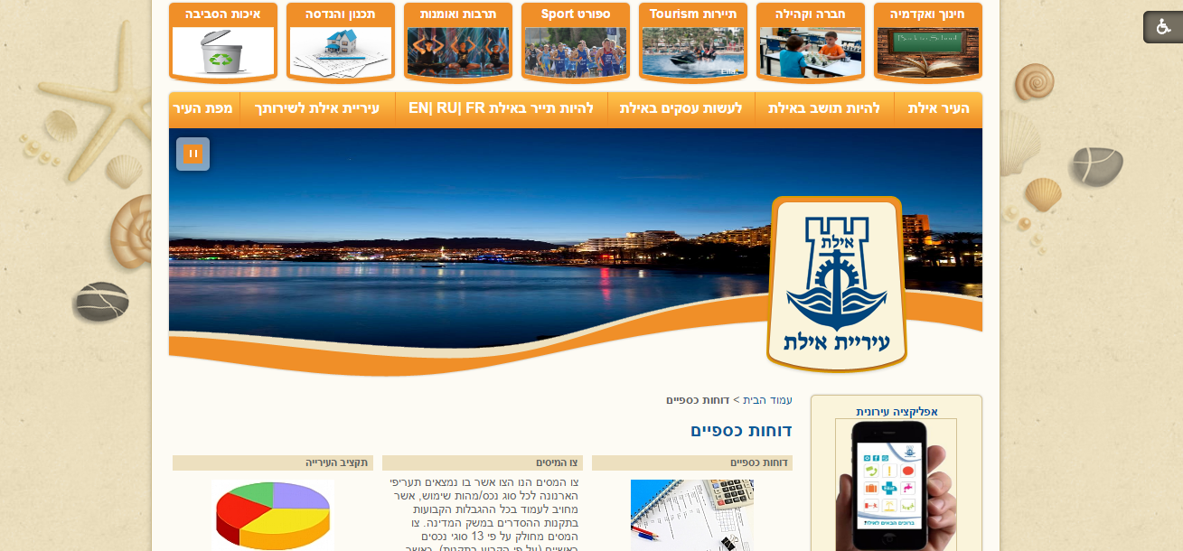

שקיות גבוהה מלמדת על חוזקה של העירייה.
פות
העיר אילת מטפסת משנה לשנה במדד שקיפות.
נמשיך לפעול בשקיפות מלאה בכל המערכות ובכל דרך

